Slide 1
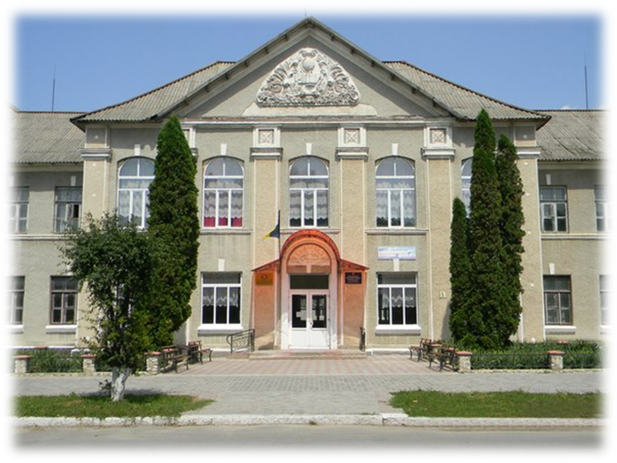
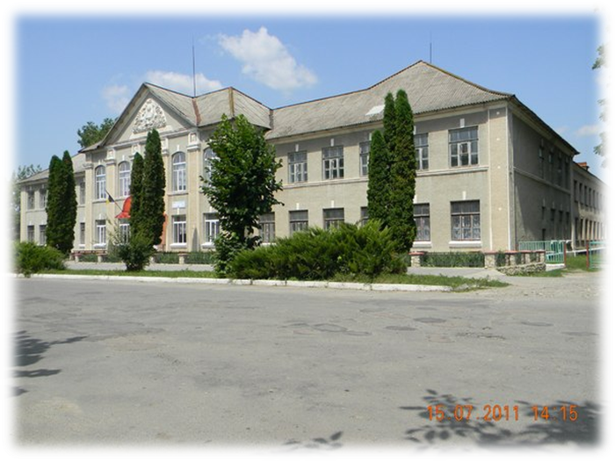
Реалізація особистісно – орієнтованого навчання на уроках хімії
З досвіду роботи
Сапожнік О.В.

Slide 2
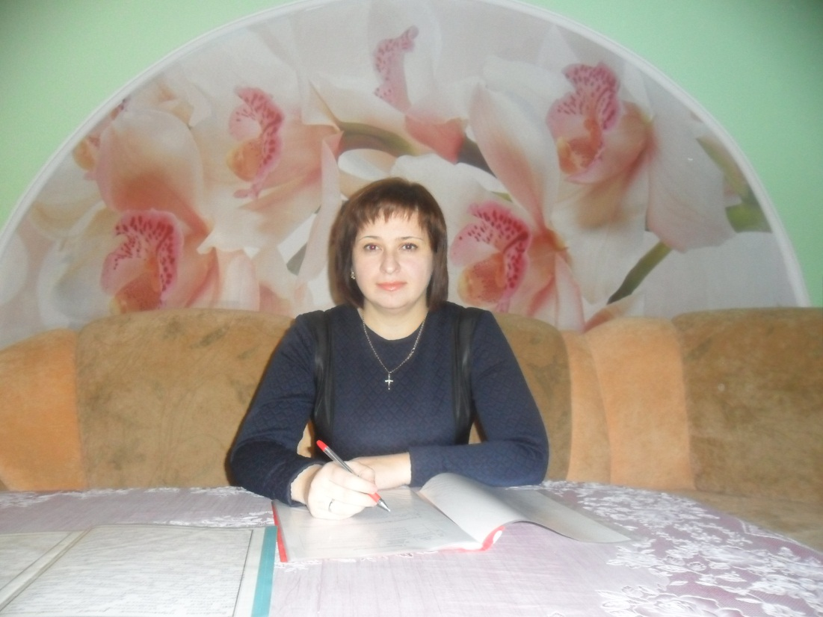
Візитна картка
Сапожнік Ольга Володимирівна
Вчитель хімії НВК «Лановецька загальноосвітня школа №1
І-ІІІ ступенів- ліцей»
Закінчила Тернопільський національний педагогічний університет
ім. Володимира Гнатюка
Категорія: Спеціаліст ІІ категорії
Стаж роботи: 10 років

Slide 3
Працюю під девізом:
Уміє вчити той, хто вчить цікаво!
Педагогічне кредо:
Працювати так, щоб навчання приносило учням радість, успіх і задоволення!

Slide 4
Критерії творчої особистості
Інтелектуальна
ініціатива
здібність бачити проблемну
ситуацію, висувати гіпотези,
шукати методи розв'язку задач,
потреба перевірки своїх
інтелектуальних можливостей
Ініціативна поведінка
прагнення брати на себе
провідні ролі в
діяльності,
здатність знаходити свого
місця в групі
Здібність до
творчості
здатність виходити
за межі завдання
Нон – конформізм
відстоювання
переконань
на власні погляди,
прояв самостійності
у вчинках
Наявність власного
“ Я “
власний індивідуалізм,
відмінність від інших
Творча
особистість
Рольова гнучкість
вміння виконувати
будь-які ролі:
як лідера, так і
підлеглого
Розкріпаченість
емоцій
вміння глибоко
переживати,
культура почуттів
Відповідальність
за свої вчинки,
відкритість до
самовдосконалення
(не боїться накоїти
помилки)

Slide 5
Особистісно орієнтоване навчання – це диференційований підхід до навчання з урахуванням рівня розвитку школяра, його підготовки з предмета, здібностей та задатків
• технологія різнорівневого навчання;
• технологія інтерактивного навчання;
• проектна технологія.

Slide 6
Фронтальне
учитель навчає групу учнів або весь клас
Парне
робота учня в парі
з учителем, учнем
Інтерактивне
навчання
Індивідуальне
Самостійна робота
учня
Групове
учні активно навчають
один одного

Slide 7
Технологія різнорівневого навчання
Клас
Група І
сильні діти, які розв'язують
задачі підвищеної
складності
Група ІІ
діти, які добре володіють
навчальним
матеріалом
Група ІІІ
діти, які потребують
допомоги
Колектив
(діти з різних груп)
Колектив
(діти з різних груп)

Slide 8
Групова робота Форми роботи: естафети, рольові ігри, мозковий штурм, конкурси.
Співробітництво
Особистісна
Співробітництво
взаємодія
Обробка даних
про роботу групи
(рефлексія)
Міжособистісне
спілкування і
спілкування в
Невеликих групах
Індивідуальна
та групова
підзвітність
Позитивна
взаємозалежність

Slide 9
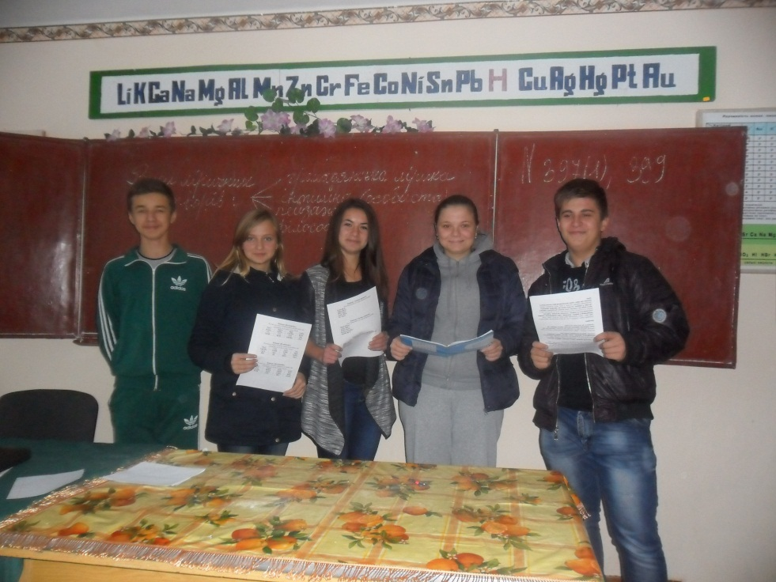
Пам'ятка “ Команди взаємодопомоги “
Вислухай уважно та зрозумій думку товариша по команді.
• Якщо не зрозумів, питай ще раз.
• Висловлюй свої думки команді коротко та чітко.
• Якщо не згоден з думкою товариша, доведи чому.
• Якщо не згодні з тобою, з'ясуй чому.
• Якщо довели хибність твоїх думок,
признай цю помилку.
• Запам'ятай ! Рішення проблеми залежить від кожного члена групи.
Успіхів вам!

Slide 10
Проектна технологія
організація навчання, за якої учні отримують знання
в процесі планування та виконання практичних завдань
Типи проектів:
дослідницькі
творчі
ігрові
інформаційні
практичні

Slide 11
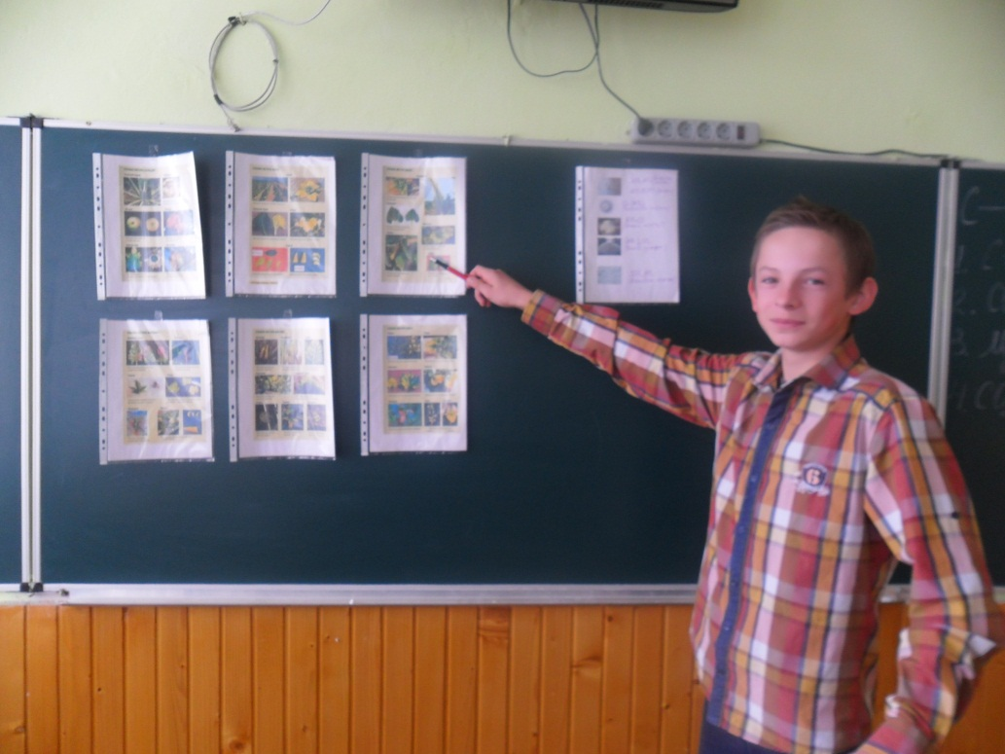
Засвоєння інформації учнями
10% Читаючи
26% Слухаючи
30% Розглядаючи
50% Розглядаючи і слухаючи
70% Обговорюючи
80% Особистий досвід
90% Спільна діяльність з обговоренням
95% Навчання інших

Slide 12
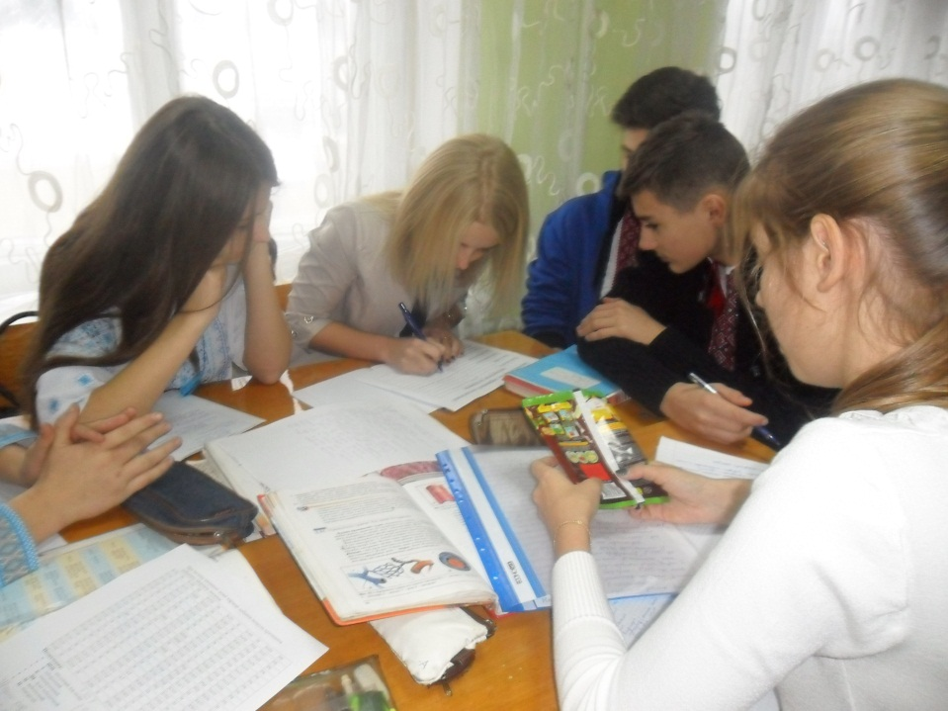
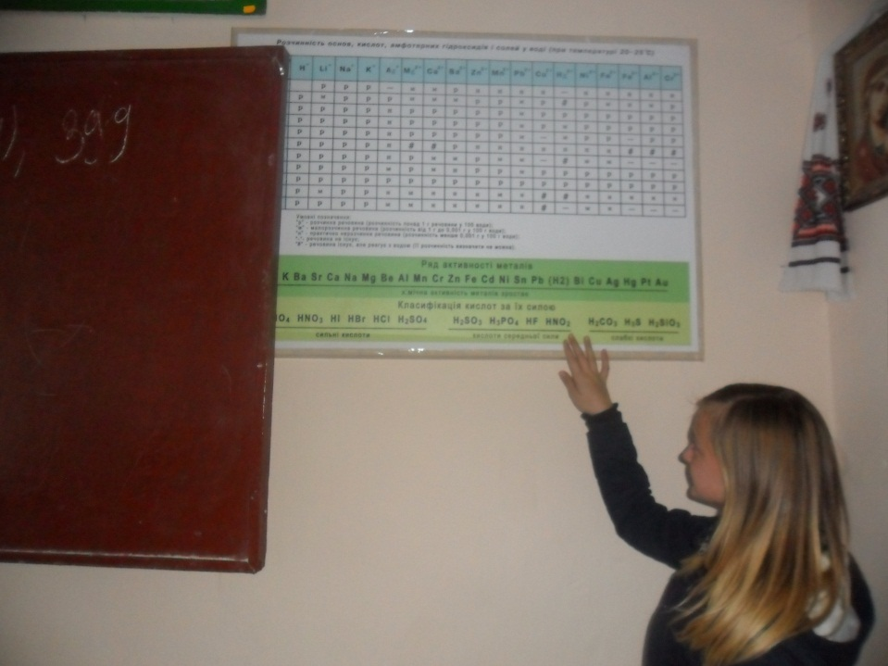
Урок – змагання
Урок – подорож
Урок – ділова гра
Урок – КВК
Інформаційно-дослідницькі проекти
Інтегровані уроки

Slide 13
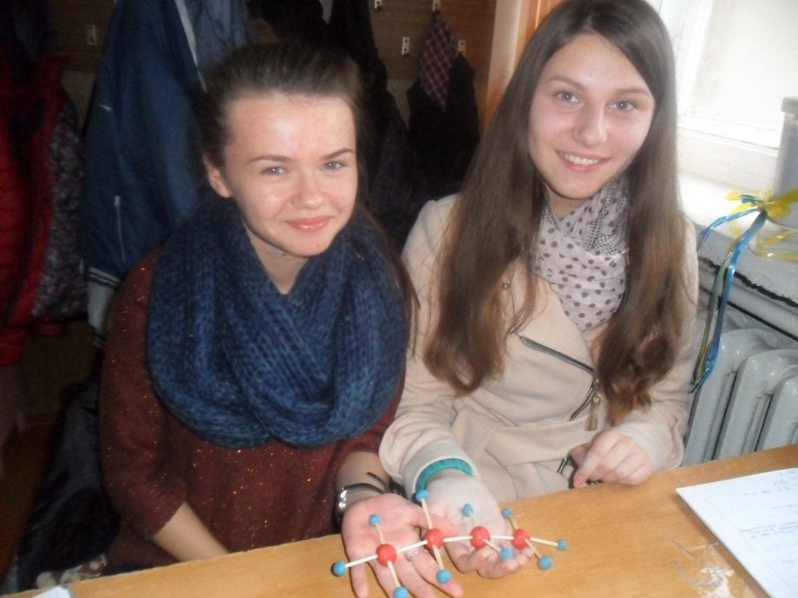
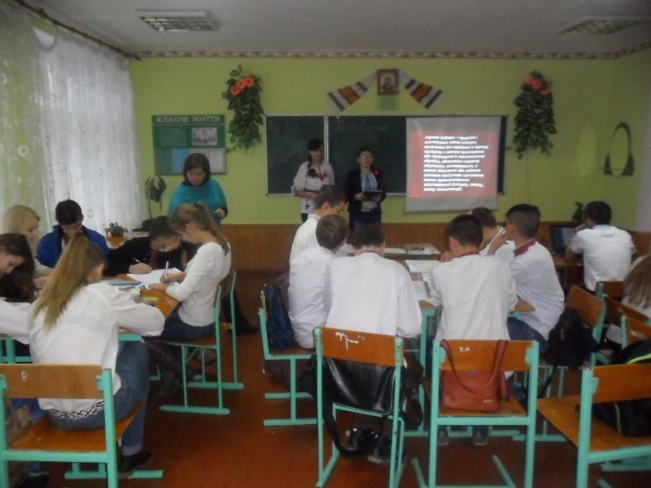
Мозковий штурм
Акваріум
Методи вирішення проблеми
Метод прес
Мікрофон
Дискусія в групі

Slide 14
Переваги особистісно орієнтованого навчання над традиційним:
виховання пізнавального інтересу;
створення позитивної мотивації навчання;
формування глибоких, міцних і діючих знань;
розвиток інтелектуальної сфери особистості;
формування вмінь і навичок самоосвіти;
розвиток пізнавальної активності та самостійності;
формування соціальної компетентності
(співробітництво, робота в команді).

Slide 15
Учитель живе доти, доки вчиться, тільки – но він перестає вчитися, в ньому помирає учитель
К.Ушинський

Slide 16
Дякую за увагу!

